Slide 1
Disuguaglianza e povertà
Maurizio Franzini
Sapienza, Università di Roma
18 febbraio 2016

Slide 2
Nozioni preliminari

Slide 3
La disuguaglianza nei redditi: diverse nozioni
Distribuzione funzionale:
si riferisce alla distribuzione del reddito tra percettori di reddito da lavoro (salari) e percettori di reddito da capitale (profitti)
A questa distribuzione si interessarono i primi economisti
Distribuzione personale:
si riferisce alle differenze di reddito tra gli individui
può essere riferita a redditi diversamente definiti (lordi – di mercato - o netti - disponibili) e a ambiti territoriali diversi (regioni, paesi, entità sovranazionali, mondo,….)
Tra le due distribuzioni vi sono collegamenti anche se non strettissimi.

Slide 4
Disuguaglianza economica
La disuguaglianza economica può essere riferita a altre variabili non solo il reddito:
Alla ricchezza
Al consumo
Qui considero soprattutto quella relativa ai redditi

Slide 5
Come si misurano le disuguaglianze economiche
Compito non facile: misurare le distanze di reddito tra gli individui
Una misura semplice: il rapporto tra il reddito di un “ricco” (90° percentile) e di un povero (10° percentile): P90/10.
Una misura complessa: l’indice di Gini
Misure (parziali) di disuguaglianza: il reddito (o la ricchezza) nazionale che si concentra nella mani dell’1% (o del 5%.....) più ricco (top income)

Slide 6
Povertà e disuguaglianza
La disuguaglianza si riferisce alle distanze di reddito tra individui
La povertà è uno stato nel quale ci si trova se il reddito (o il consumo) è sotto una data soglia
Ci sono legami ma in astratto potremmo avere un mondo molto diseguale senza poveri…
e la povertà può ridursi mentre la disuguaglianza cresce (Cina)

Slide 7
La “catena” della disuguaglianza
MERCATO DEL LAVORO:retribuzioni individuali
TUTTI I MERCATI: redditi familiari di mercato (resi individuali “equivalenti”)
DOPO L’INTERVENTO DEL WELFARE STATE: redditi familiari disponibili (resi individuali “equivalenti”)

Slide 8
Le tendenze della disuguaglianza

Slide 9
La disuguaglianza nei redditi (top 10%)

Slide 10
La disuguaglianza nella ricchezza

Slide 11
La disuguaglianza negli ultimi decenni

Slide 12
Dalla metà degli anni ’80 in quasi tutti i paesi avanzati la disuguaglianza dei redditi è peggiorata
La disuguaglianza dei redditi lordi (di mercato) è peggiorata molto di più della disuguaglianza nei redditi netti (disponibili)
In Italia fortissimo peggioramento della disuguaglianza di mercato, parzialmente contenuta dalla redistribuzione realizzata dal Welfare State
Di recente forte crescita anche della povertà mentre il top 1% diventava sempre più ricco (effetti sulla classe media)
A livello mondiale: “avvicinamento” di alcuni PVS in termini di reddito procapite (soprattutto Cina e India) ma crescenti disuguaglianze interne
Povertà mondiale in apparente diminuzione… ma le migrazioni?

Slide 13
Andamento dell’indice di Gini dei redditi disponibili e di mercato in alcuni paesi OCSE, 1985-2010
 | Redditi disponibili equivalenti |  |  | Redditi di mercato equivalenti
 |  |  |  | (prima di imposte e trasferimenti)
 | 1985 | 1995 | 2010 | 1985 | 1995 | 2010
Danimarca | 22.1% | 21.5% | 25.2% | 37.3% | 41.7% | 42.9%
Francia | n.d. | 27.7% | 30.3% | n.d. | 47.3% | 50.5%
Germania | 25.1% | 26.6% | 28.6% | 43.9% | 45.9% | 49.2%
Giappone | 30.4% | 32.3% | 33.6% | 34.5% | 40.3% | 48.8%
Italia | 28.7% | 32.6% | 31.9% | 38.6% | 46.5% | 50.3%
Paesi Bassi | 27.2% | 29.7% | 28.8% | 47.3% | 48.4% | 42.4%
Regno Unito | 30.9% | 33.7% | 34.1% | 46.9% | 50.7% | 52.3%
Spagna | n.d. | n.d. | 33.8% | n.d. | n.d. | 50.7%
Stati Uniti | 34.0% | 36.1% | 38.0% | 43.6% | 47.7% | 49.9%
Svezia | 19.8% | 21.1% | 26.9% | 40.4% | 43.8% | 44.1%

Slide 14
La povertà

Slide 15
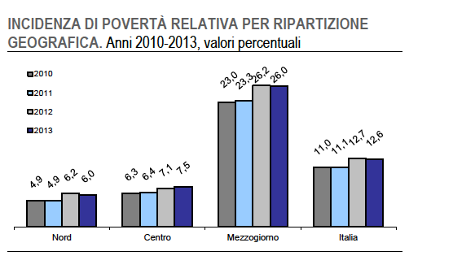
Povertà relativa (Istat)

Slide 16
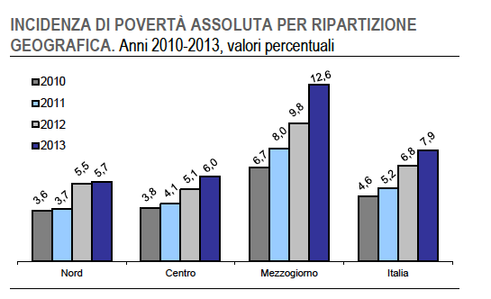
Povertà assoluta (Istat)

Slide 17
I poveri “assoluti”
Tra il 2005 e il 2013
i poveri assoluti in Italia sono cresciuti di 3 milioni e 600 mila unità, raggiungendo la cifra di 6 milioni.

Slide 18
Popolazione a rischio di povertà (Eurostat)

Slide 19
E la classe media?
la posizione di coloro che sono al “centro” negli ultimi anni è peggiorata (in senso assoluto o relativo).
I figli della classe media di un tempo, anche se oggi potessero essere considerati classe media, sono più distanti da chi sta più in alto rispetto ai loro genitori e spesso stanno peggio anche rispetto ai propri genitori

Slide 20
I super ricchi

Slide 21
Commento
Oggi è alta e crescente la quota di reddito appropriata dal piccolo segmento dei più ricchi nella società
Molti di questi ricchi sono tali grazie al loro reddito da lavoro
Questo vuol dire che il lavoro di alcuni vale, nei casi estremi, centinaia o migliaia di volte di più del lavoro di altri
E’ equo tutto questo? Per rispondere occorre guardare ai meccanismi che generano queste disuguaglianze

Slide 22
Quota di reddito detenuta dall’1% più ricco

Slide 23
Quote di reddito dell’ 1% più ricco, 1980-2007
 | 1980 | 1990 | 2000 | 2007
Stati Uniti | 8,2 | 13 | 16,5 | 18,3
Italia | 6,9 | 7,8 | 9,1 | 9,9

Slide 24
Il reddito dell’1% più ricco e quello medio
 | USA (dollari) |  | ITALIA (euro)
 | reddito medio dell’1% più ricco
1980 | 355.296 | 94.150
2007 | 1.056.905 | 180.416
variazione 1980/2007 | 197,50% | 91,60%
 | reddito medio della popolazione
1980 | 43.452 | 13.645
2007 | 57.669 | 18.296
variazione 1980/2007 | 32,70% | 34,10%
Quanti redditi “medi” Per un reddito “ricco”? | da 8,2 a 18,3 | da 6,8 a 9,9

Slide 25
Cause e meccanismi

Slide 26
Spiegazione prevalente
La globalizzazione e il progresso tecnologico accrescono l’importanza del “capitale umano”. Questo viene remunerato di più e di conseguenza crescono le disuguaglianze nel mercato del lavoro: i più “istruiti” guadagnano molto di più dei meno “istruiti”.
Quindi: spiegazione concentrata sul mercato del lavoro e sul capitale umano
E’ soddisfacente questa spiegazione?

Slide 27
E’ vero che la disuguaglianza nel mercato del lavoro è molto cresciuta. Abbiamo fenomeni nuovi: working poor e working super-rich

Slide 28
Lavoratori a rischio di povertà

Slide 29
Sempre più redditi da lavoro tra i super ricchi La composizione del reddito del top 0,01%in Italia

Slide 30
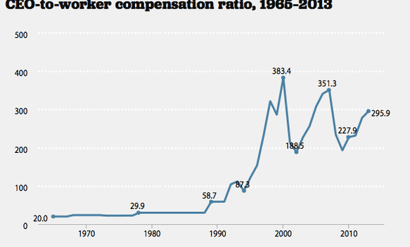
L’improvviso “merito” dei manager

Slide 31
Titoli di studio elevati IN MEDIA danno significativi vantaggi economici
Tuttavia le differenze di reddito e di benessere tra individui con lo stesso titolo di studio sono enormi e l’elevato titolo di studio non è garanzia contro la povertà
..e molti di coloro che hanno elevati titoli di studio lamentano la sottoutilizzazione delle loro competenze (overeducation)

Slide 32
L’istruzione in media rende

Slide 33
Ma la disuguaglianza a parità di istruzione è enorme

Slide 34
Come si spiegano le disuguaglianze a parità di istruzione?
Molte possibili cause, in particolare
Altre “abilità” non cognitive
Varietà di forme contrattuali (e dimensioni delle imprese)
Relazioni sociali e network

Slide 35
Il ruolo delle origini familiari
Possono incidere su molte delle precedenti variabili
In effetti sembra che in Italia incidano parecchio
La meno giustificabile delle influenze è quella che opera attraverso i network e le relazioni personali
Naturalmente oltre che sul reddito da lavoro il background familiare può incidere sul reddito da capitale (via trasmissione del patrimonio)

Slide 36
Il reddito dei genitori e il reddito da lavoro dei figli: il coefficiente β

Slide 37
BACKGROUND FAMILIARE E REDDITO DA LAVORO, A PARITA’ DI ISTRUZIONE I figli degli operai come termine di riferimento. 90% interval of confidence
Il vantaggio dei figli dei manager è significativo e consistente in Spagna, Italia, UK e Irlanda. In UK il vantaggio medio è del 25% in Italia del 17%. Conclusioni simili per i figli degli impiegati
Notes:
Fig. 4: OLS estimated coefficient of the association between
Source: elaborations on EU-SILC 2005
Earnings with the same education…

Slide 38
Il merito e le origini familiari
Comunque si intenda il merito, difficilmente si può affermare che vi è merito se i redditi (anche quelli da lavoro) dipendono dalle origini familiari.
I dati ci dicono che i redditi da lavoro in quasi tutti i paesi dipendono dalle origini familiari, e in Italia in modo particolarmente forte

Slide 39
L’influenza delle origini familiari
Un canale molto importante è l’istruzione: un grandissimo numero di coloro che provengono da famiglie con basso reddito hanno titoli di studio più bassi
Ma in diversi paesi, tra cui l’Italia, l’influenza della famiglia si manifesta anche indipendentemente dall’istruzione: c’è un effetto “diretto” della famiglia sull’occupazione e sul reddito da lavoro dei figli, probabilmente connesso alle reti di relazioni

Slide 40
COMMENTO
In Italia le origini familiari incidono significativamente sul reddito da lavoro
Lo fanno sia perché il sistema dell’istruzione (soprattutto terziaria) tende a escludere i “poveri” (criterio per la riforma della scuola?) sia perché nel mercato del lavoro vengono premiati altri “vantaggi” connessi alla famiglia
Possiamo considerare equa la disuguaglianza che dipende da questi meccanismi reminiscenti dell’antico regime?

Slide 41
Ragioni per contrastare la disuguaglianza
“Questa” disuguaglianza è poco accettabile per tanti motivi
Inoltre essa non produce effetti positivi su altri fenomeni sociali e economici come talvolta si sostiene, in particolare sulla crescita
Quindi occorre contrastarla….con quali strumenti?

Slide 42
Una tesi diffusa
La disuguaglianza economica è indispensabile per la crescita economica, essenzialmente perché fornisce incentivi all’impegno individuale.
Tesi molto popolare presso vari opinion makers spesso diffusa senza alcun riferimento a dati e fatti
Ma quali prove abbiamo?

Slide 43
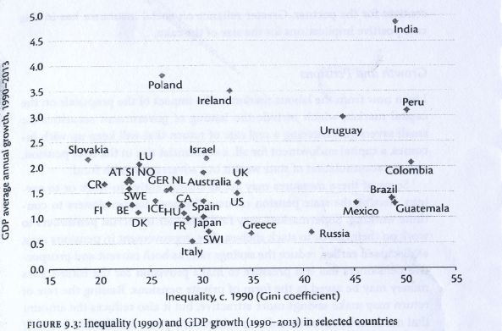
Crescita e disuguaglianza

Slide 44
COMMENTO
Nessuna apparente relazione tra disuguaglianza e crescita
In realtà secondo studi recenti del Fondo Monetario Internazionale e dell’OCSE la disuguaglianza danneggia e non favorisce la crescita
Inoltre negli ultimi decenni la crescita è stata a vantaggio soprattutto dei più ricchi e, quindi, ha accresciuto le disuguaglianze, spesso non lasciando alcun beneficio a chi si trova più in basso. Quindi si è trattato di una “pro-rich growth”

Slide 45
Inoltre, la disuguaglianza sembra correlata con vari altri mali sociali
Disuguaglianza, illegalità e corruzione: la forza perversa degli “incentivi”
Disuguaglianza e influenza dei ricchi sui processi di decisione politica
Disuguaglianza e caratteri “premoderni” delle società: la nozione di società estrattiva.

Slide 46
Corruzione e disuguaglianza

Slide 47
Commento
La disuguaglianza di questa epoca storica è largamente inaccettabile perché non è equa e perché non è utile a nessun altro significativo obiettivo economico e sociale
Contrastarla non vuol dire mirare a una società di assoluta eguaglianza economica ma a una società equa, anche nelle disuguaglianze
In questa società, i cui contorni devono essere definiti meglio, le disuguaglianze sarebbero le conseguenze di “veri” meriti individuali perché sarebbe garantita: a) l’eguaglianza delle opportunità; b) la partecipazione a una “gara” aperta e non protetta
Gli interventi per andare in questa direzione non mancano. L’importante è cominciare a discuterne seriamente.

Slide 48
Le politiche: un rapido sguardo
Misure redistributive
Progressività della tassazione del reddito
Tassazione patrimoniale (Piketty)
Tassazione eredità
“Protezione” dei redditi più bassi
Misure “Pre-distributive”
Modifiche delle “dotazioni” degli individui (incluso capitale umano)
Modifiche delle “regole del gioco”: nel mercato e all’interno delle imprese, “controllo” del progresso tecnologico
Regolazione dei mercati finanziari

Slide 49
Le difficoltà a realizzare queste politiche
In alcuni casi difficoltà “tecniche”
Possibili anche alcuni (minori) effetti collaterali
Ma l’ostacolo principale sono da un lato gli interessi degli avvantaggiati e dall’altro alcune idee/percezioni sulla disuguaglianza e le sue conseguenze

Slide 50
Conclusioni
Le disuguaglianze dei redditi in molti paesi tra cui il nostro sono alte, risultano da processi ben poco equi e non producono effetti positivi
Per contrastarle occorre un obiettivo chiaro e la consapevolezza che la disuguaglianza non si combatte solo con la redistribuzione del Welfare, ma anche “aggiustando” le regole del gioco
Queste devono essere orientate a eliminare privilegi, a favorire la concorrenza “buona” e quindi a rendere “contendibili” anche le posizioni di vantaggio.

Slide 51
GRAZIE

Slide 52
Per approfondire…
M. Franzini, Disuguaglianze inaccettabili. L’immobilità economica in Italia, Laterza 2013
M. Franzini, E. Granaglia, M. Raitano, Dobbiamo preoccuparci dei ricchi? Le disuguaglianze estreme nel capitalismo contemporaneo, Il Mulino, 2014
M. Franzini, M. Pianta, Disuguaglianze. Capitale, lavoro e nuove oligarchie, di prossima pubblicazione presso Laterza (tr. It di Explaining inequality, Routledge 2016)
… e la rivista online Menabò di Etica e Economia, www.eticaeconomia.it

